Slide 1
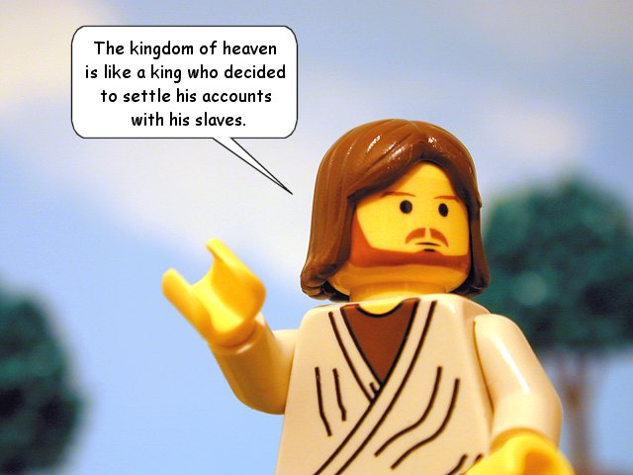
Le royaume de Dieu est semblable à un roi qui veut régler ses comptes avec ses serviteurs.

Slide 2
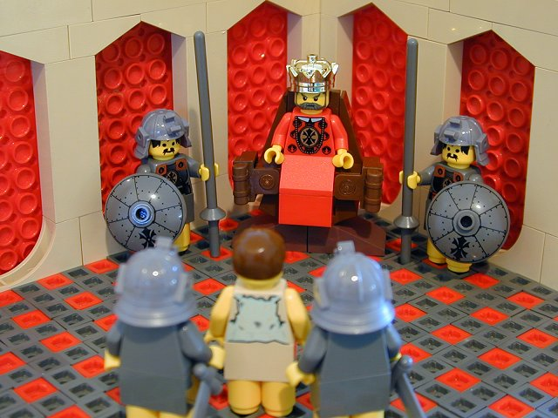
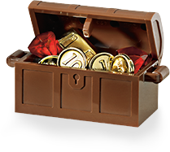
On lui amène un serviteur qui lui doit des millions de pièces d’argent.
Le serviteur ne peut pas rembourser

Slide 3
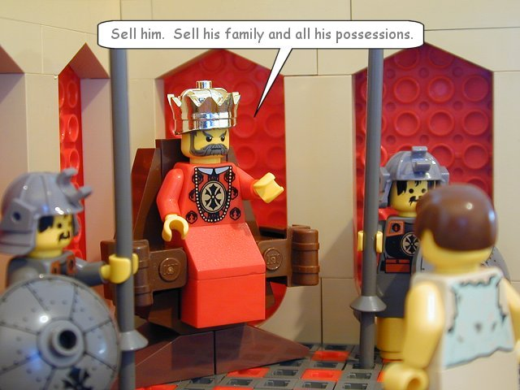
Vendez-le comme esclave ! Vendez aussi sa femme, ses enfants et tout ce qu’il a !
Et qu’il paie sa dette !

Slide 4
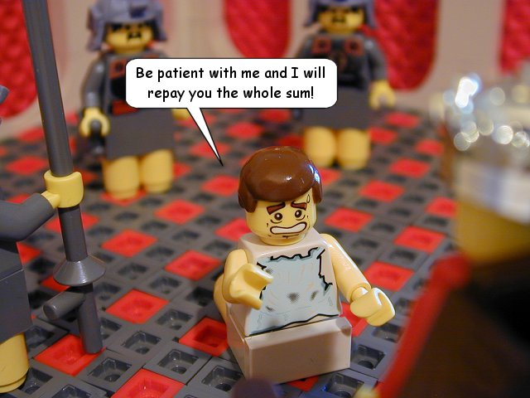
Sois patient avec moi, et je te rembourserai tout !

Slide 5
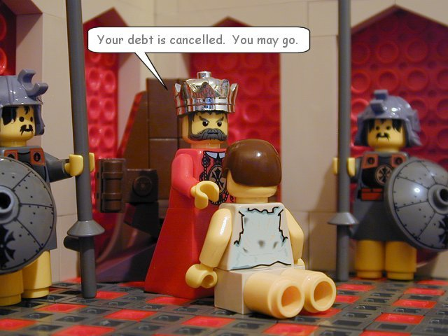
Ta dette est annulée,
tu peux partir librement.

Slide 6
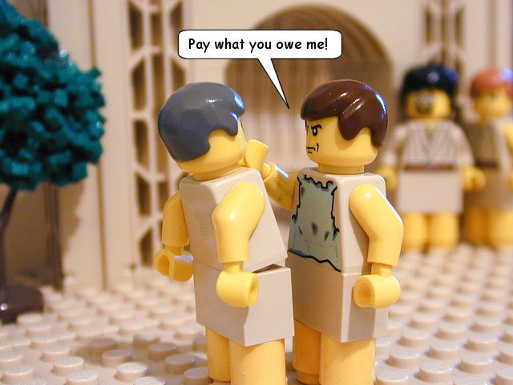
Rembourse ce que
tu me dois !
Le serviteur sort.
Il rencontre un de ses camarades de travail qui lui doit 100 pièces d’argent.
Le serviteur le saisit et lui serre le cou.

Slide 7
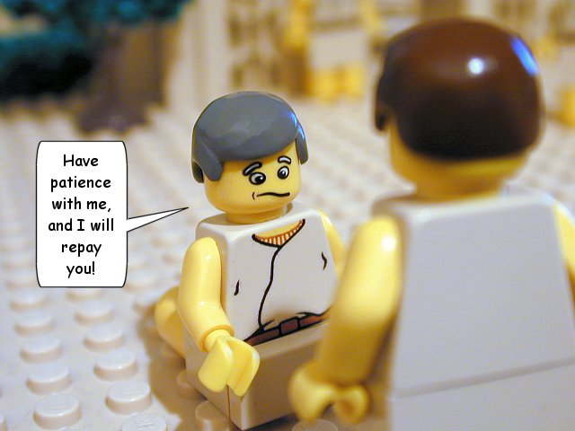
Sois patient avec moi,
et je te rembourserai tout !

Slide 8
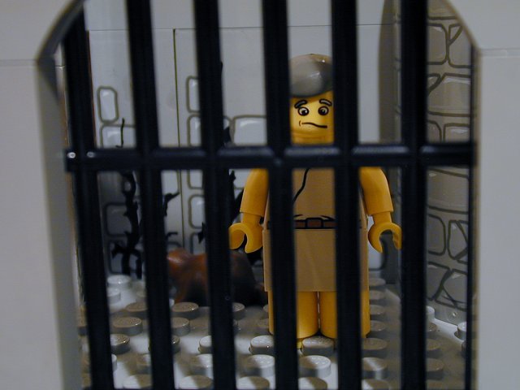
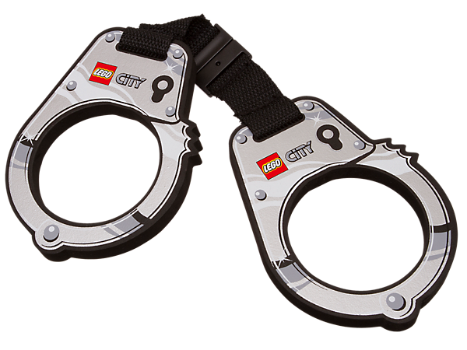
Mais le serviteur refuse.
Il fait jeter son camarade en prison, en attendant qu’il rembourse sa dette.

Slide 9
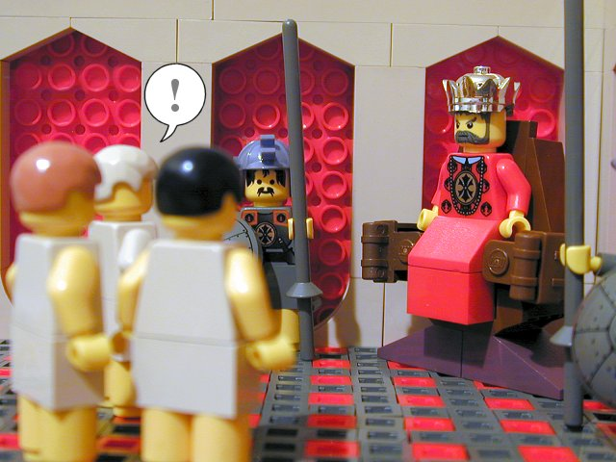
Les autres serviteurs voient ce qui est arrivé.
Ils sont vraiment tristes,
ils vont tout raconter à leur maître.

Slide 10
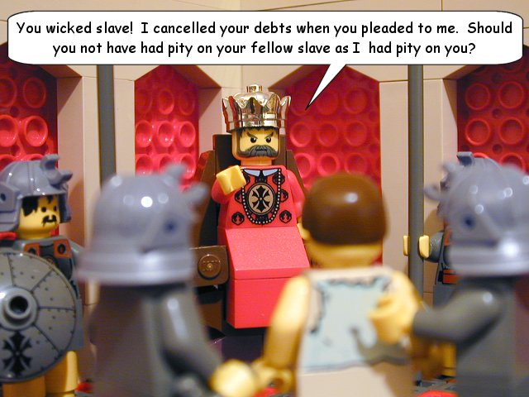
Mauvais serviteur ! J’ai supprimé toute ta dette parce que tu m’as supplié. Toi aussi, tu devais avoir pitié de ton camarade, comme
j’ai eu pitié de toi !

Slide 11
Le maître est en colère.
Il envoie le serviteur en prison pour le punir.
Le serviteur restera là en attendant qu’il rembourse toute sa dette.

Slide 12
Mon Père qui est dans les cieux vous fera la même chose, si chacun de vous ne pardonne pas à ses frères et sœurs de » tout son cœur.

